Slide 1
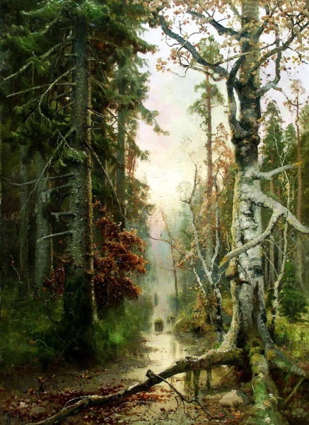
Художники об осени
Художники об осени

Slide 2
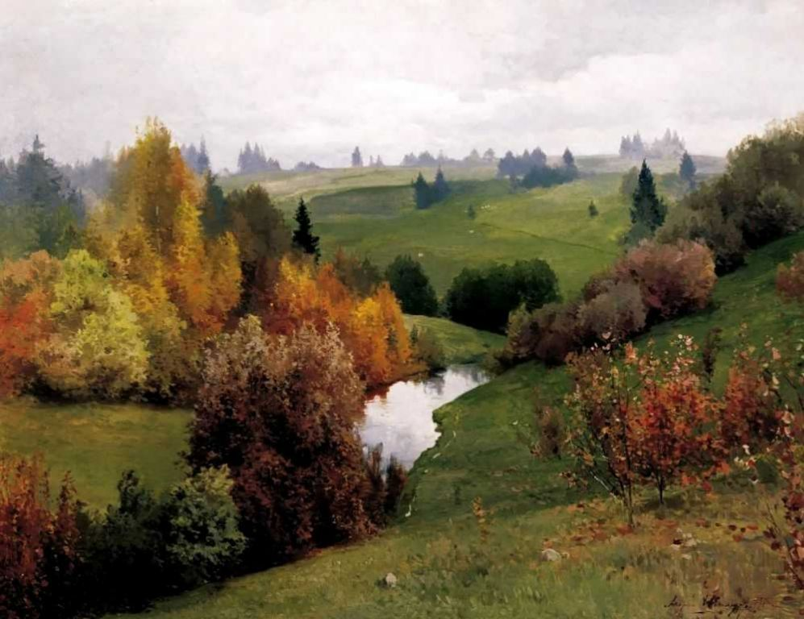
А. Шильдер «Овраг»

Slide 3
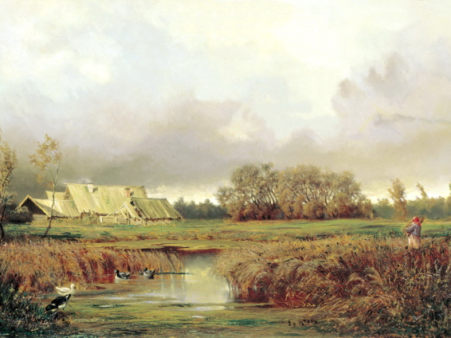
Е.Волков «Болото осенью»

Slide 4
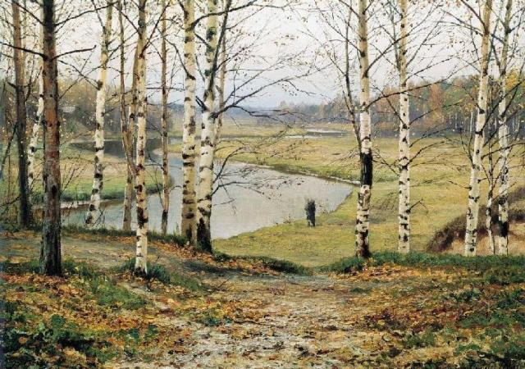
Е.Волков «Октябрь»

Slide 5
